Slide 1
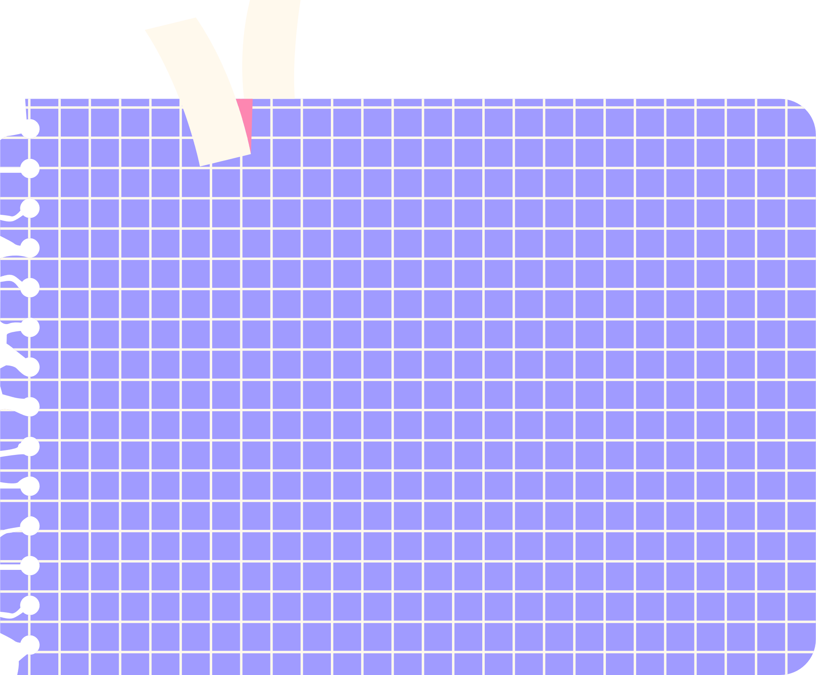











PHÒNG GD&ĐT QUẬN LONG BIÊN
TRƯỜNG MẦM NON HOA SỮA
LĨNH VỰC PHÁT TRIỂN NHẬN THỨC
HOẠT ĐỘNG LÀM QUEN VỚI TOÁN
ĐỀ TÀI: DẠY TRẺ CÁCH XEM GIỜ ĐỒNG HỒ,
XEM GIỜ ĐÚNG
LỨA TUỔI: MẪU GIÁO LỚN
GIÁO VIÊN: LÊ THỊ TUYẾT MAI
H
E
L
L
O

Slide 2








Tích tắc tích tắc
Kim chạy vòng quanh
Kim ngắn chỉ giờ
Kim dài chỉ phút
Tích tắc tích tắc
Đố bé là gì?

Slide 3







ĐỒNG HỒ ĐỂ LÀM GÌ?

Slide 4


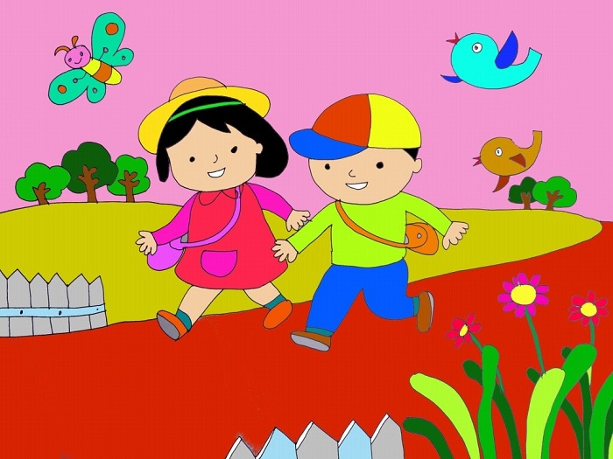

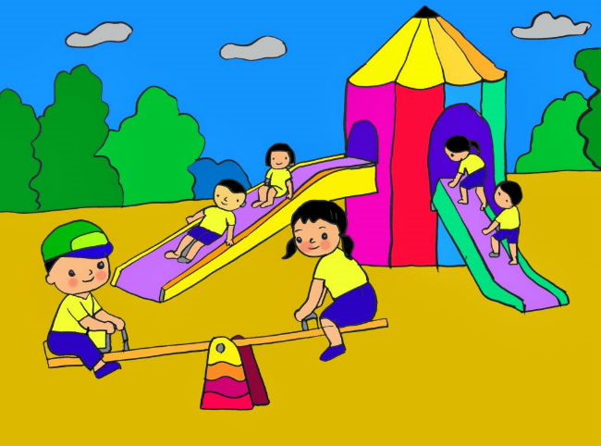



ĐI LÀM
ĐI HỌC
ĐI ĂN
ĐI CHƠI
ĐI NGỦ

Slide 5

BÉ NHÌN THẤY
ĐỒNG HỒ Ở ĐÂU?
TRÊN TƯỜNG
TRÊN BÀN
TRÊN TAY

Slide 6

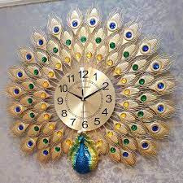
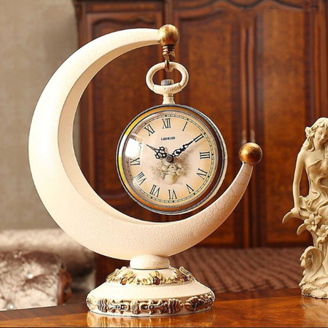
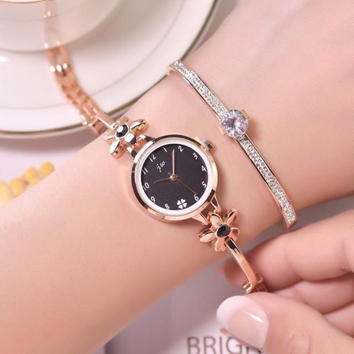
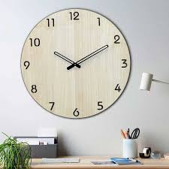
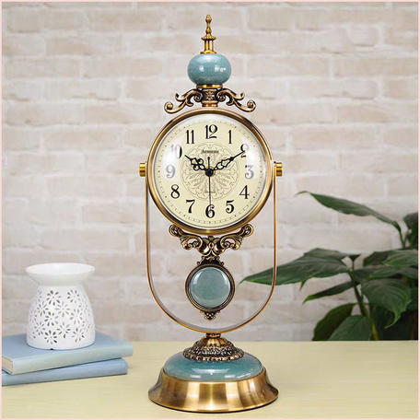
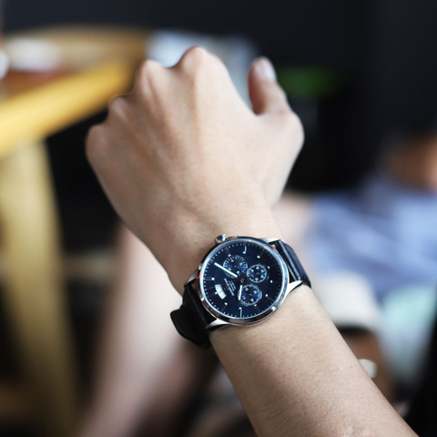

TRÊN TƯỜNG
TRÊN BÀN
TRÊN TAY

Slide 7
PHÒNG GD&ĐT QUẬN LONG BIÊN
TRƯỜNG MẦM NON HOA SỮA
LĨNH VỰC PHÁT TRIỂN NHẬN THỨC
HOẠT ĐỘNG LÀM QUEN VỚI TOÁN
ĐỀ TÀI: DẠY TRẺ CÁCH XEM GIỜ ĐỒNG HỒ,
XEM GIỜ ĐÚNG
LỨA TUỔI: MẪU GIÁO LỚN
GIÁO VIÊN: LÊ THỊ TUYẾT MAI
H
E
L
L
O

Slide 8
Tích tắc tích tắc
Kim chạy vòng quanh
Kim ngắn chỉ giờ
Kim dài chỉ phút
Tích tắc tích tắc
Đố bé là gì?

Slide 9
ĐỒNG HỒ ĐỂ LÀM GÌ?

Slide 10
ĐI LÀM
ĐI HỌC
ĐI ĂN
ĐI CHƠI
ĐI NGỦ

Slide 11
BÉ NHÌN THẤY
ĐỒNG HỒ Ở ĐÂU?
TRÊN TƯỜNG
TRÊN BÀN
TRÊN TAY

Slide 12
TRÊN TƯỜNG
TRÊN BÀN
TRÊN TAY

Slide 13
SỰ ĐA DẠNG
CỦA ĐỒNG HỒ

Slide 14
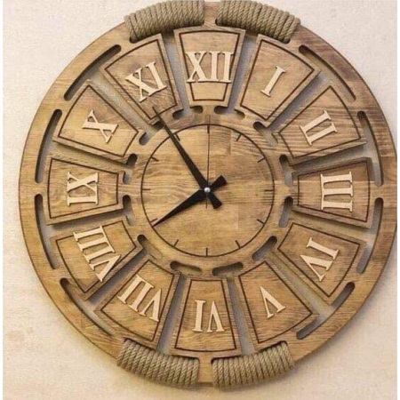

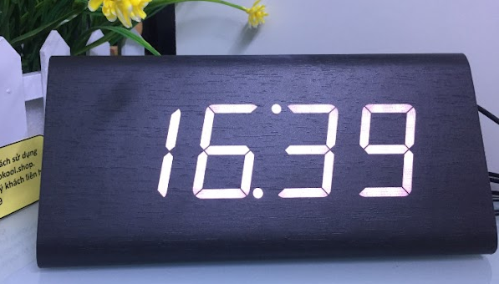

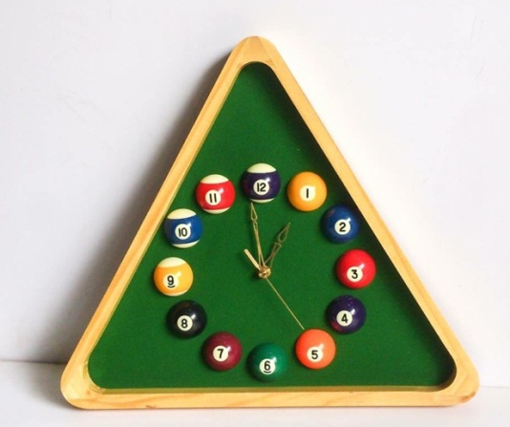



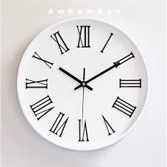
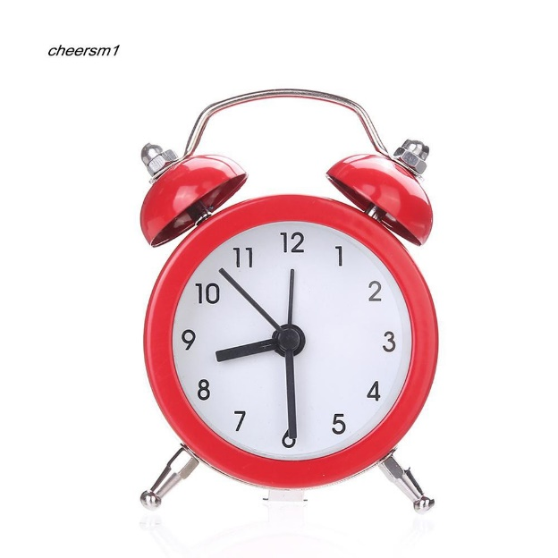
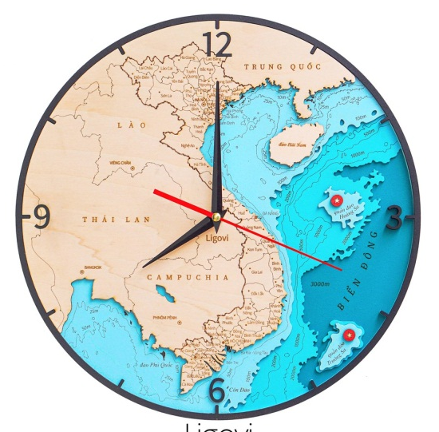
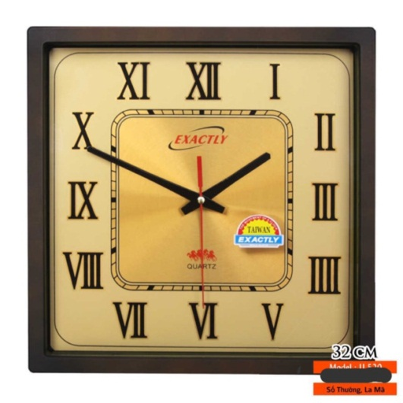

Slide 15


HƯỚNG DẪN XEM ĐỒNG HỒ ĐÚNG

Slide 16
12
11
1
10
2
3
9
8
4
7
5
6
KIM GIỜ

Slide 17
12
KIM PHÚT
11
1
10
2
9
3
8
4
5
7
6

Slide 18
12
11
1
10
2
9
3
8
4
KIM GIÂY
7
5
6

Slide 19

12
11
1
HƯỚNG DẪN
XEM GIỜ ĐÚNG
10
2
9
3
8
4
7
5
6

Slide 20
1 NGÀY CÓ 24 GIỜ -
ĐỒNG HỒ QUAY 2 VÒNG

Slide 21
12
11
1
10
2
9
3
8
4
5
7
6

Slide 22
ĐỒNG HỒ ĐIỆN TỬ

Slide 23
ĐỒNG HỒ ĐIỆN TỬ
09 : 00
H
E
L
L
O

Slide 24
ĐỒNG HỒ ĐIỆN TỬ
12
00
:
H
E
L
L
O

Slide 25

THỬ TÀI XEM GIỜ ĐÚNG
TRÊN ĐỒNG HỒ ĐIỆN TỬ
10 : 00
12 : 00
10 GIỜ ĐÚNG
12 GIỜ ĐÚNG

Slide 26
TRÒ CHƠI CỦNG CỐ

Slide 27



CON HÃY NHÌN VÀO ĐỒNG HỒ VÀ CHO CÔ BIẾT ĐÂY LÀ MẤY GIỜ ĐÚNG?
12
11
1
10
2
1. 10 GIỜ ĐÚNG
9
3
2. 6 GIỜ ĐÚNG
8
4
7
5
3. 12 GIỜ ĐÚNG
6

Slide 28
THEO CÁC CON
CÁCH XEM GIỜ ĐÚNG LÀ GÌ?
12
12
12
11
11
1
11
1
1
10
2
10
2
10
2
9
3
9
3
9
3
8
4
8
4
8
4
7
5
7
5
7
5
6
6
6
1
2
3

Slide 29

THEO CÁC CON CÁCH XEM GIỜ ĐÚNG
TRÊN ĐỒNG HỒ ĐIỆN TỬ LÀ GÌ?
12 : 00
06 : 0
03 : 15
1
2
3

Slide 30
CON HÃY TÌM CHIẾC ĐỒNG HỒ ĐIỆN TỬ CÓ GIỜ ĐÚNG GIỐNG VỚI ĐỒNG HỒ SỐ?
12
11
1
09 : 00
10
2
1
9
3
8
4
7
5
06 : 30
6
2

Slide 31


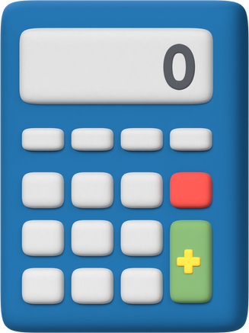




XIN CHÀO VÀ HẸN GẶP LẠI CÁC CON Ở NHỮNG GIỜ HỌC TIẾP THEO

